Slide 5
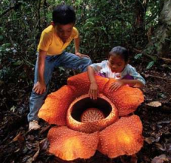
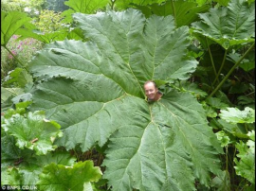
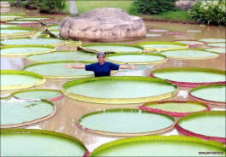
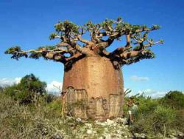
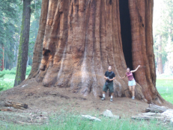
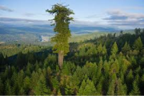
Растения - гиганты
Гуннера -гигантский бразильский ревень сам по себе огромное растение. Его листья на родине, во влажных болотах Бразилии, достигают в диаметре 1,5 -3 метра.
Раффлезия – растение с самыми большими цветками в мире, некоторые из которых достигают в диаметре более одного метра и массы более одиннадцати килограммов.
В Южной Америке, в бассейне реки Амазонки обитает самая большая кувшинка в мире – гигантская Виктория амазонская. Диаметр ее листьев достигает двух метров.
Удивительный баобаб или “обезьянье хлебное дерево” может вырасти до 30 м в высоту и 11 м в ширину. Большую часть года они остаются без листьев. Характерной чертой баобаба является их пузатый ствол, который служит хранилищем воды. Дерево баобаба может вместить до 120000 л воды, чтобы пережить тяжелые условия засухи. Некоторые стволы настолько большие, что внутри дерева живут люди.
Секвойя вечнозелёная - это самое высокое дерево нашей планеты. Наши леса умеренного пояса - это трава по сравнению с лесом, состоящим из этих могучих исполинов. Высота многих деревьев превышает 110 метров, а возраст более 3500 лет!

Slide 8
Самые-самые
- самое маленькое цветковое растение – ряска;
- самое ядовитое растение – вех ядовитый;
- самый «плодовитый» сорняк – трехреберник непахучий
(образует до 1 млн. 650 тыс. семян);
- самый теневыносливый злак – бор развесистый;
- самый высокий злак, растущий в воде, - тростник;
- самые «грязные» водоросли – цианеи;
- самое быстроразмножающееся растение водоемов – элодея;
- самое «мохнатое» растение – медвежье ухо, коровяк;
- самая высокая лиана – хмель;
- самое быстрорастущее дерево – береза;
- самый трудно истребимый сорняк – пырей ползучий;
- самое древнее растение – плаун;
- самое «привязчивое» растение луга – повилика (клеверная,
европейская, льняная);
- самое «рано просыпающееся» растение – козлобородник луговой (раскрывается в 3-4 часа утра);
- самые хрупкие листья имеет ракита или ива хрупкая;
- самые легкие семена весом 0,00003 грамма имеет белозор;
самую высокую жизнеспособность – до 60 лет – имеют семена ослинника двулетнего и щавеля курчавого;
- самое длинное корневище – более 70 см – из травянистых
растений имеет пырей ползучий;
- самую большую продолжительность жизни из травянистых растений –до 300 лет - имеет брусника;
- самым «универсальным» лекарственным растениям является зверобой;
- самые высокие годовые побеги (до 3 м) у осины;
- самые колючие плоды имеет водяной орех, чилим;
- самую большую продолжительность жизни среди деревьев имеетдуб черешчатый;
- самый медленно растущий кустарник – бересклет бородавчатый
(к 15 годам достигает 1,5 м, а к 30 годам – 2 м);
- самое «сорное» дерево (дерево-сорняк) – клен американский;
- самые «невкусные» плоды имеет толокнянка;
- самый низкокалорийный овощ – огурец;
- самый крупный сорняк – гигантский борщевик (высота 3,65 м, длина листьев – до 91см).

Slide 10
Ссылки
на использованные изображения и информацию
http://www.xrest.ru/images/collection/00542/540/original.jpg
http://i046.radikal.ru/0910/33/c54df186afe8t.jpg
http://im8-tub-ru.yandex.net/i?id=358633534-12-72
http://im2-tub-ru.yandex.net/i?id=172439079-06-72
http://im2-tub-ru.yandex.net/i?id=314241450-32-72
http://im5-tub-ru.yandex.net/i?id=125686079-59-72
http://im3-tub-ru.yandex.net/i?id=333309696-24-72
http://im6-tub-ru.yandex.net/i?id=197479551-36-72
http://im0-tub-ru.yandex.net/i?id=357695736-21-72
http://im2-tub-ru.yandex.net/i?id=88922536-10-72
http://im7-tub-ru.yandex.net/i?id=339346573-55-72
http://im8-tub-ru.yandex.net/i?id=520104015-51-72
http://im4-tub-ru.yandex.net/i?id=240308668-18-72
http://im3-tub-ru.yandex.net/i?id=184293808-16-72
http://im8-tub-ru.yandex.net/i?id=139819673-63-72
http://im2-tub-ru.yandex.net/i?id=842098283-27-72
http://svittrav.com.ua/image/cache/data/goods/landish-500x500.jpg
http://www.lechebnye-travy.ru/images/voroni-glaz.jpg
http://im2-tub-ru.yandex.net/i?id=108588238-64-72
http://www.ds-206.ru/images/stories/Gazeta/wolche-liko_1_a.jpg
http://forum.sibmama.ru/usrpx/40397/40397_170x160_dif_1.jpg
http://im4-tub-ru.yandex.net/i?id=2683473-33-72
http://im8-tub-ru.yandex.net/i?id=507083229-45-72
http://im7-tub-ru.yandex.net/i?id=219043546-34-72
http://im3-tub-ru.yandex.net/i?id=519232791-39-72
http://t0.gstatic.com/images?q=tbn:ANd9GcQjxe6ebdJRfc7XV6_0CbnA2XM48nPHgu60rm2Z5ByEcReuOoawLw
http://t0.gstatic.com/images?q=tbn:ANd9GcSPItjMJivJINo3dPKdhMI9k7yGdu6ijmq16qhO1QBV8FxIOE9I
http://t2.gstatic.com/images?q=tbn:ANd9GcSa9WmBeoBPNRORrFcohjPlfbcWyC6ptev87AyRI4rbq07kpitycw
http://chelny-city.ru/1150907751-samoe-bolshoe-cvetkovoe-rastenie-na-zemle-8-foto.html
http://t0.gstatic.com/images?q=tbn:ANd9GcTZbzjqcWzi1s2XxcuQ7casvKpSXnMWuF_PcH16QVVMieV4amec
http://pics.livejournal.com/priroda_su/pic/0017batb
http://s1.hostingkartinok.com/uploads/images/2012/01/9bbdedb6ae6d559b88d260797cc434cd.jpg
http://copypast.ru/foto/00214/dmusc170.jpg
http://vasi.net/community/kartinki/2009/08/27/pozhirateli_ploti._rastenija__khishhniki..html
http://ru.wikipedia.org/wiki/%D0%9D%D0%B0%D1%81%D0%B5%D0%BA%D0%BE%D0%BC%D0%BE%D1%8F%D0%B4%D0%BD%D1%8B%D0%B5_%D1%80%D0%B0%D1%81%D1%82%D0%B5%D0%BD%D0%B8%D1%8F
http://wonderwork.ucoz.com/11-200AGE/18AGE/GreenPredator/1.jpeg
http://www.da-voda.com/upload/image/laminarii.jpg
http://aquariymist.4admins.ru/viewtopic.php?f=15&t=200
http://ekosait.21429s01.edusite.ru/p27aa1.html

